Slide 1
Волонтерский клуб
«Творим добро»

Slide 3
Добровольчество не профессия и даже не призвание, а состояние души. Эти слова своими делами подтверждают участники волонтёрского клуба «Творим добро»
Сморгонского государственного колледжа.
Вот уже 11 лет ребята по собственному желанию отдают силы и время социально значимой работе: заботе о людях, природе, благоустройству памятников. Чтобы стать волонтёром достаточно иметь желание помогать, сострадание, любовь к окружающему миру и инициативность.

Slide 4
Став волонтёром, Вы получаете возможность сделать мир лучше, а людей вокруг счастливее.

Slide 5
В основе нашего волонтёрского движения лежит принцип: хочешь почувствовать себя человеком – помоги другому.

Slide 6
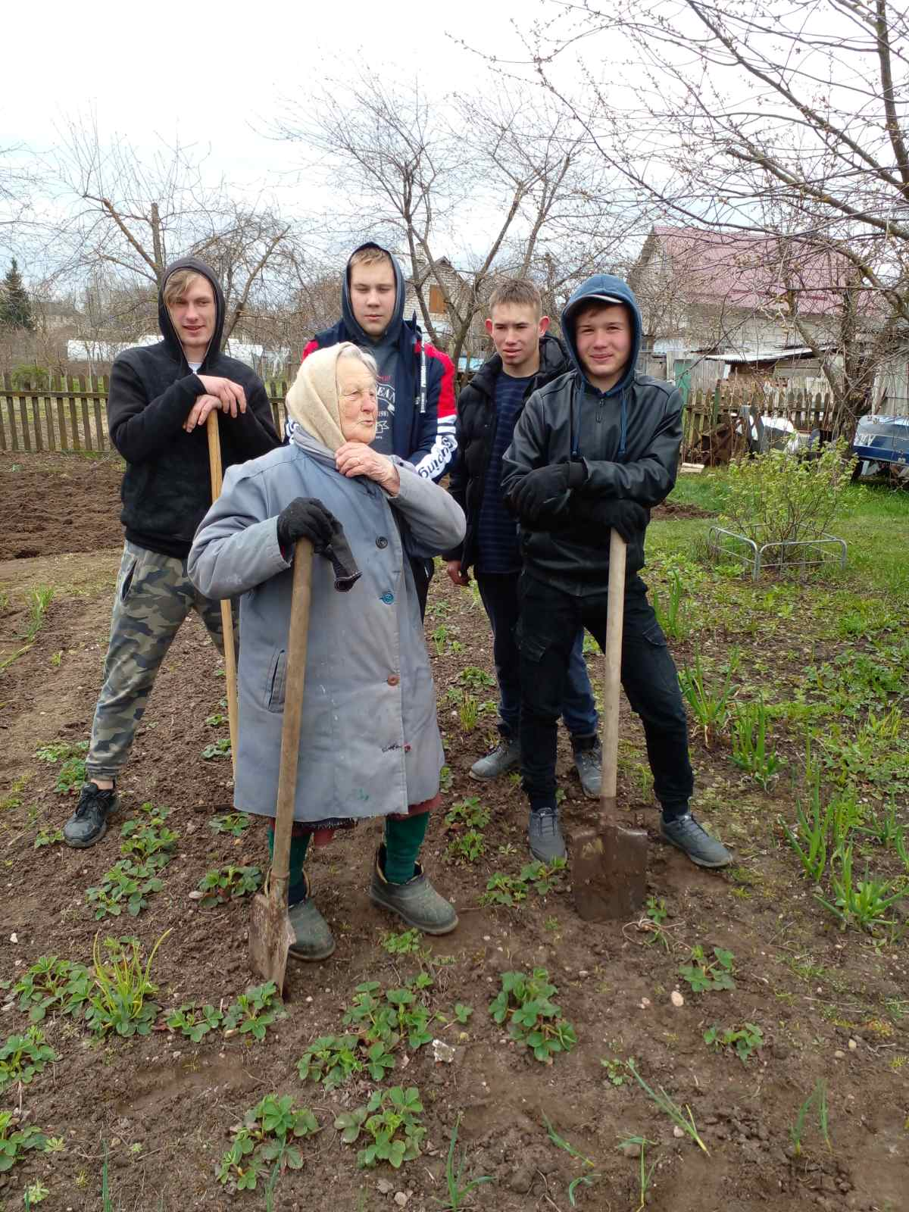
Всё, что мы отдаём возвращается вновь –
возвращается вера, надежда, любовь, возвращается помощь, поддержка, участье,
возвращается радостью, мудростью, счастьем.

Slide 7
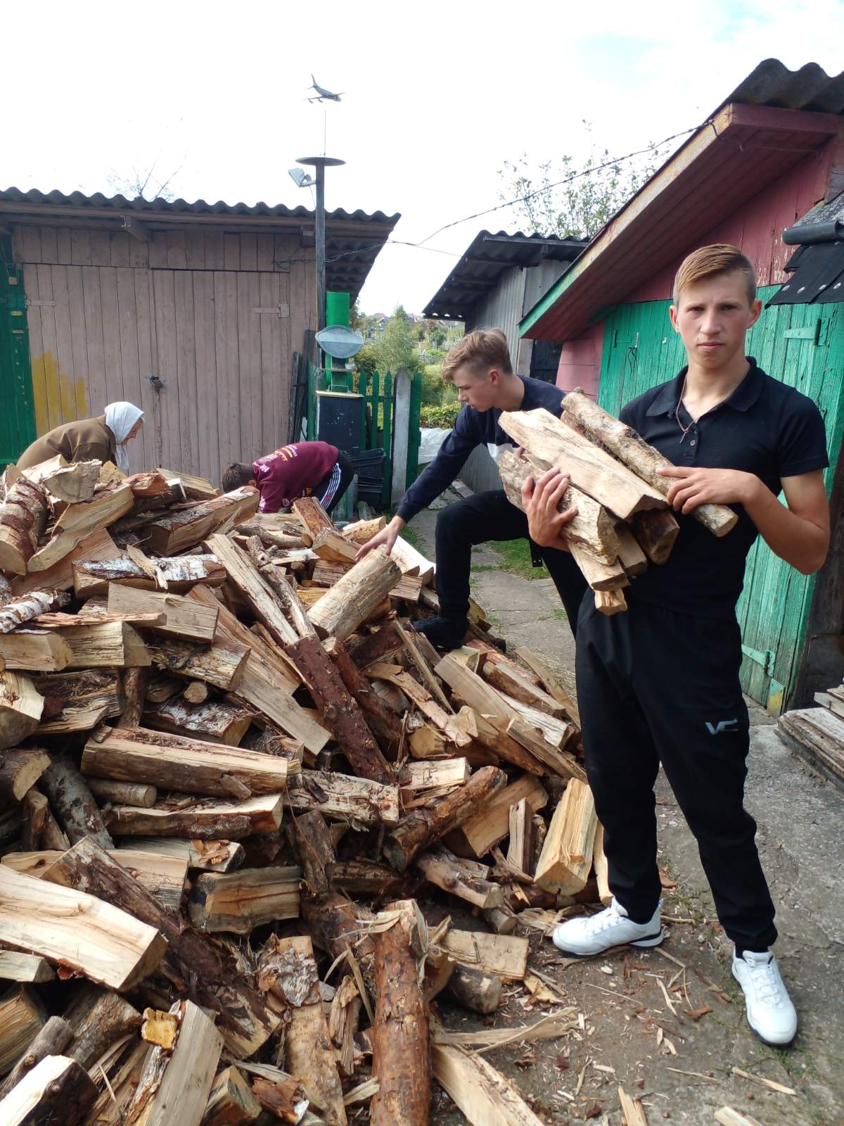
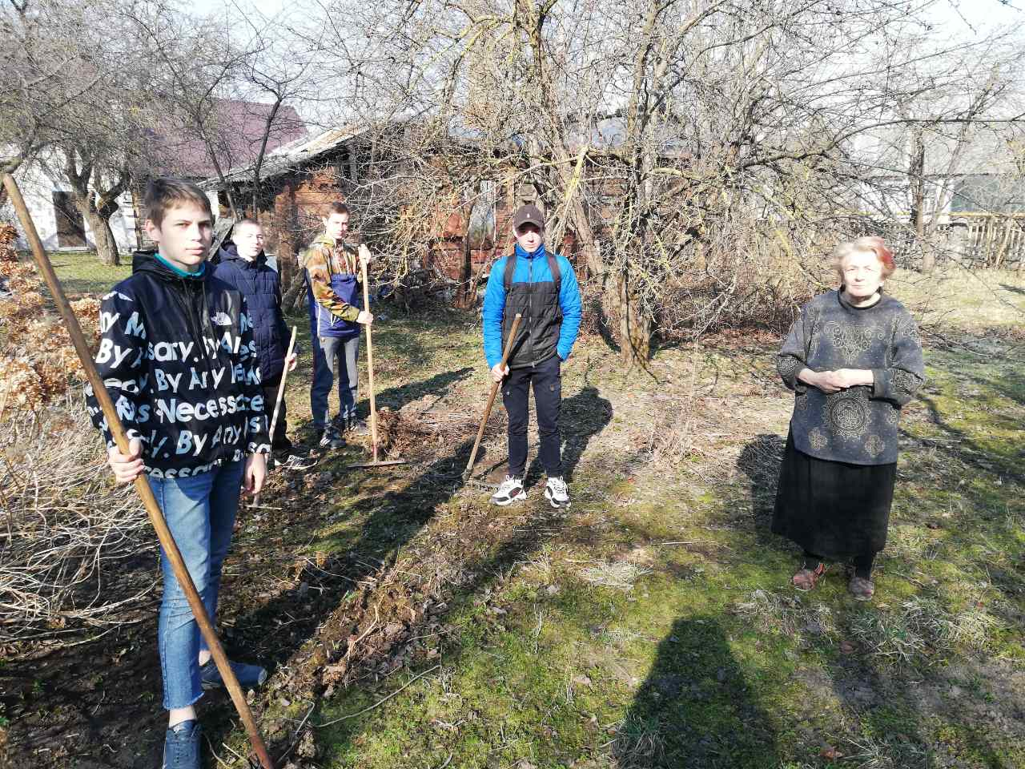
Ветераны - люди преклонного возраста, многие из них болеют, плохо ходят.
Им очень нужно общение, часто они ждут нашего прихода, просто телефонного звонка.
Им важно, чтобы о них помнили.

Slide 8
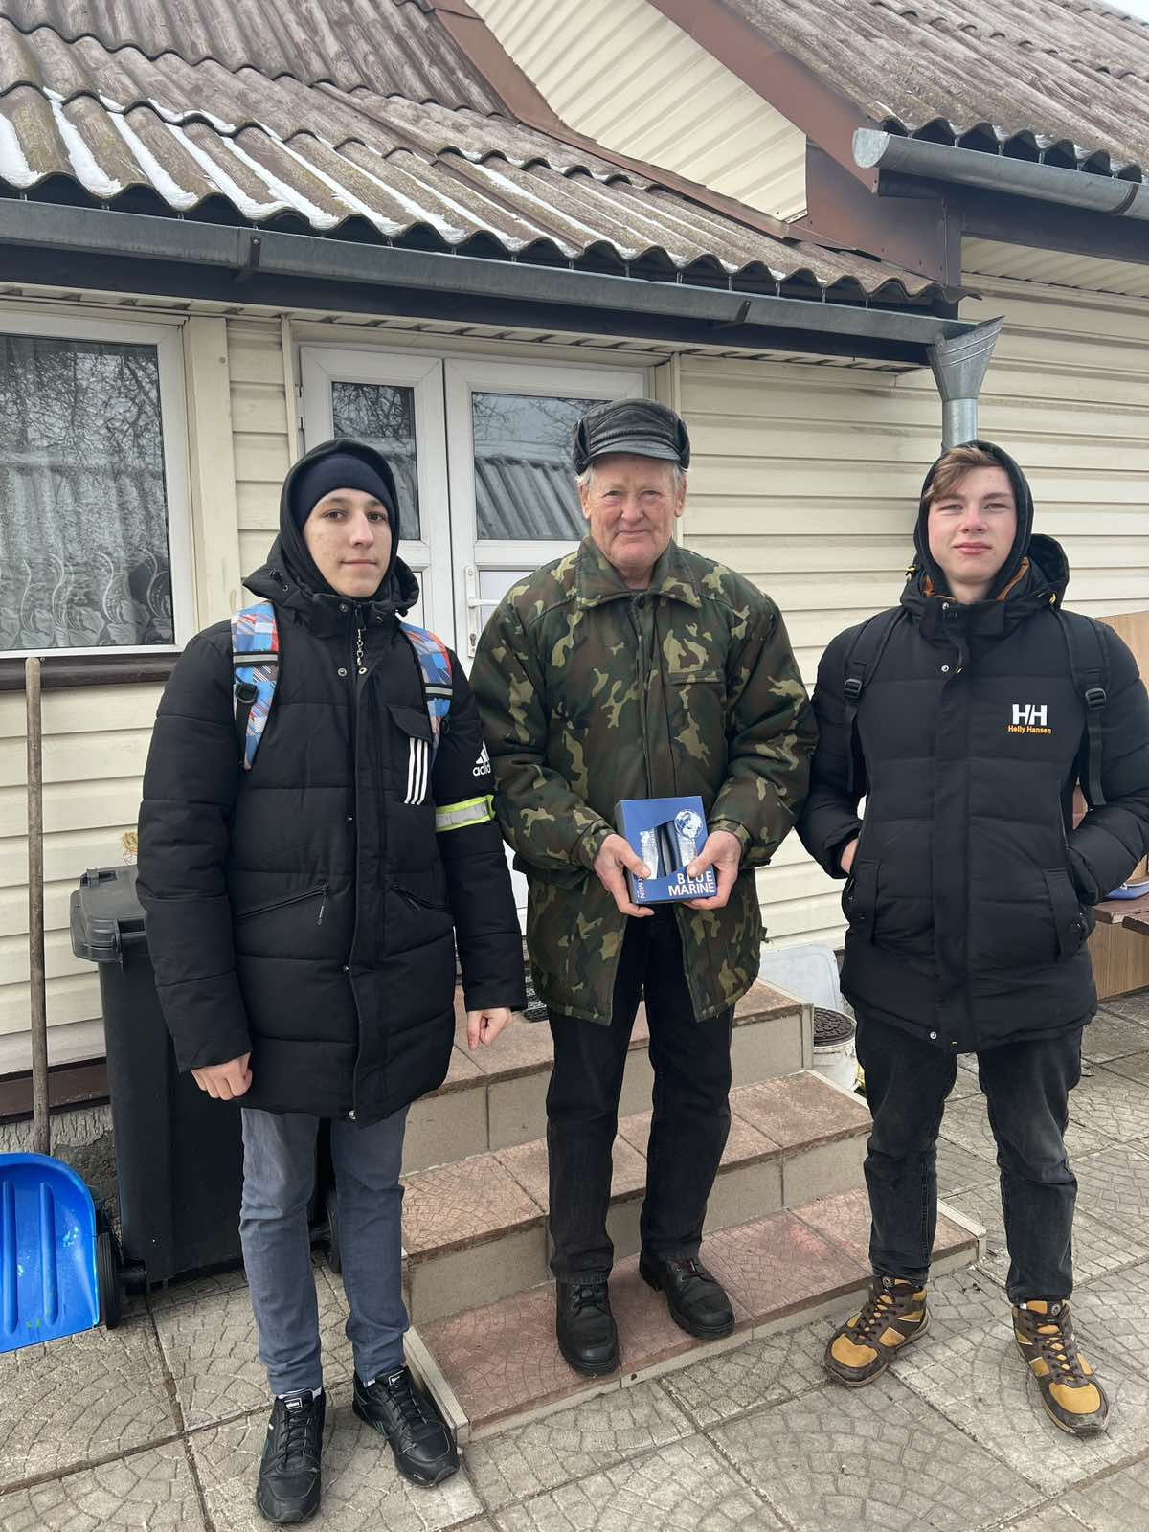

Slide 9
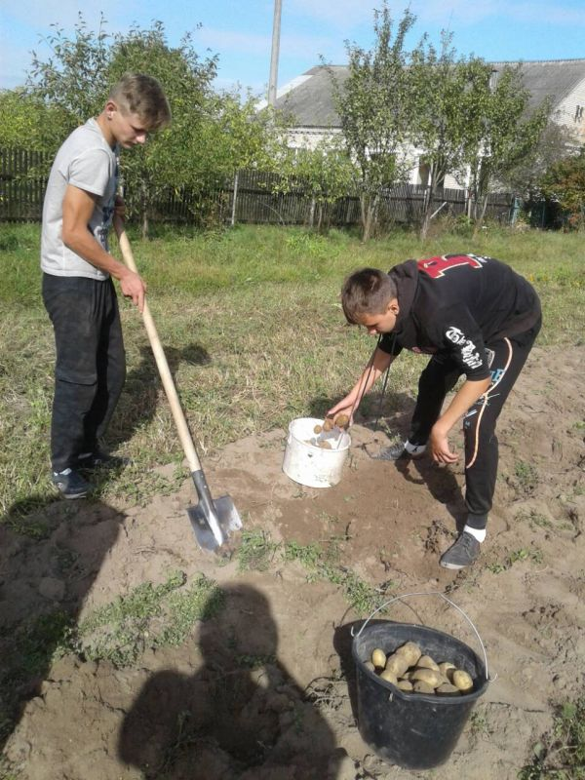
«Чтобы поверить в добро,
надо начать
делать его»
Лев Толстой

Slide 10
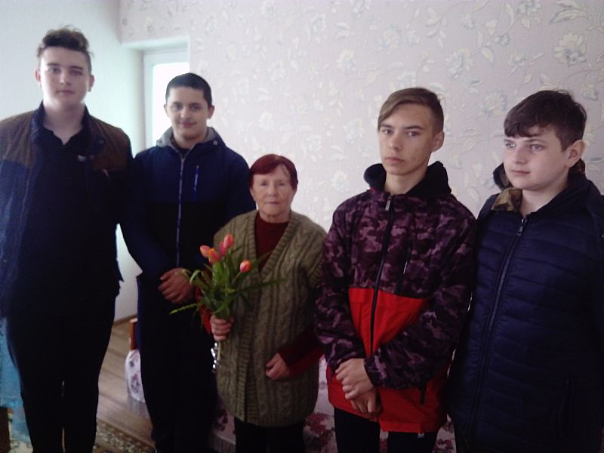
Такие тёплые встречи очень нужны нам, молодому поколению, они запоминаются надолго.

Slide 11
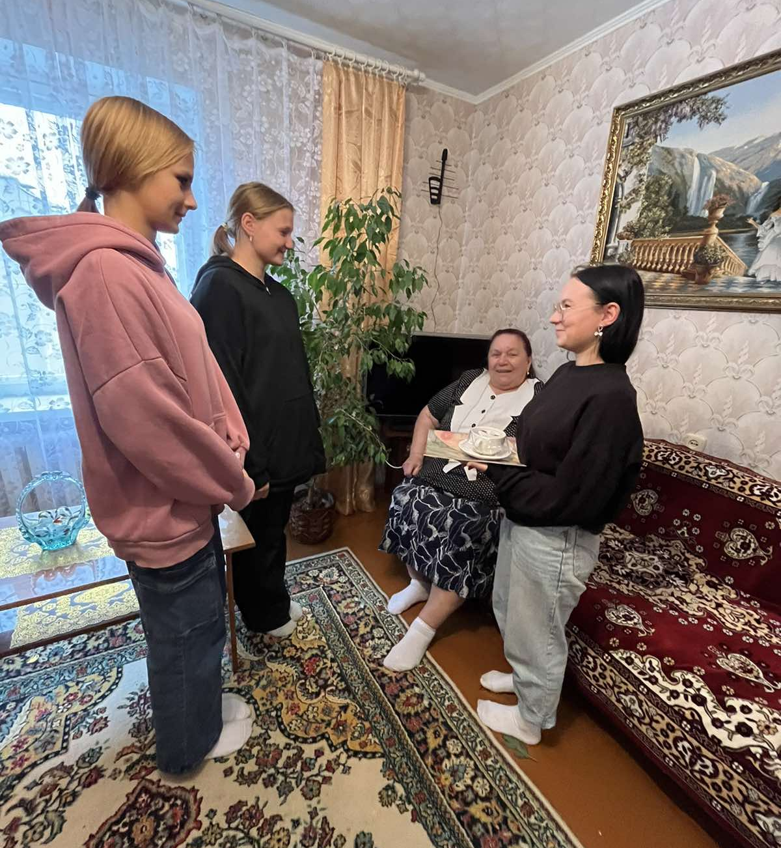
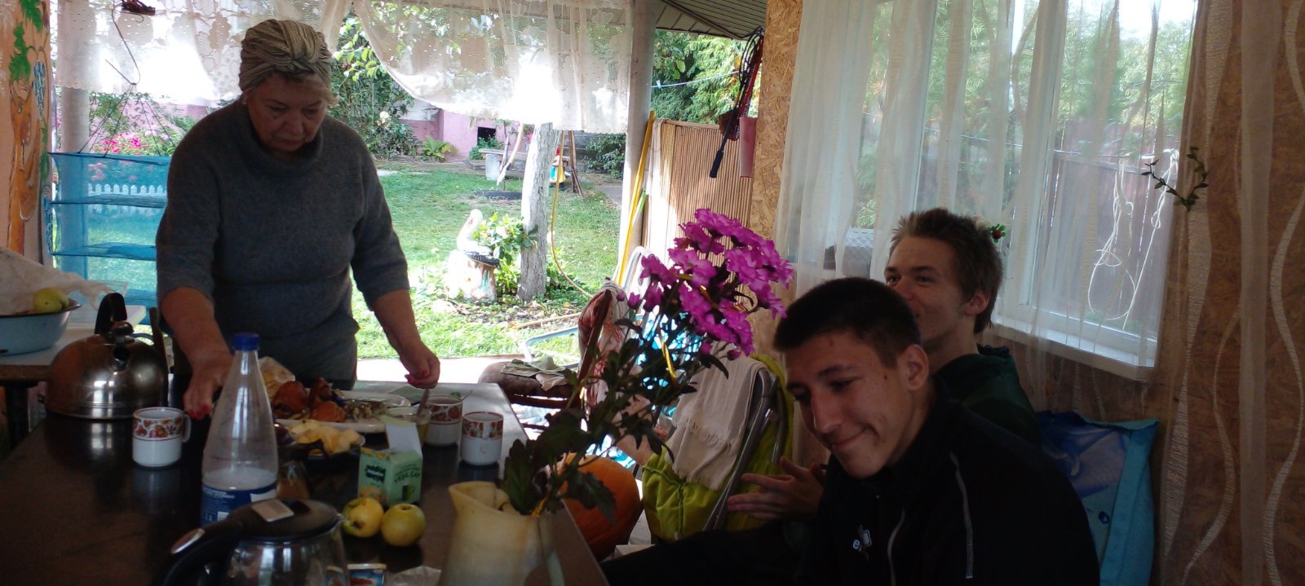
Одиноким людям, людям-инвалидом, как и всем другим, хочется внимания и общения.

Slide 12
Еще одно направление деятельности наших волонтеров – уход за памятниками подпольщицы 30-х годов Виктории Синкевич и воина-интернационалиста Владимира Рычагова, которые решением Сморгонского районного исполнительного комитета закреплены за нашим колледжем

Slide 13
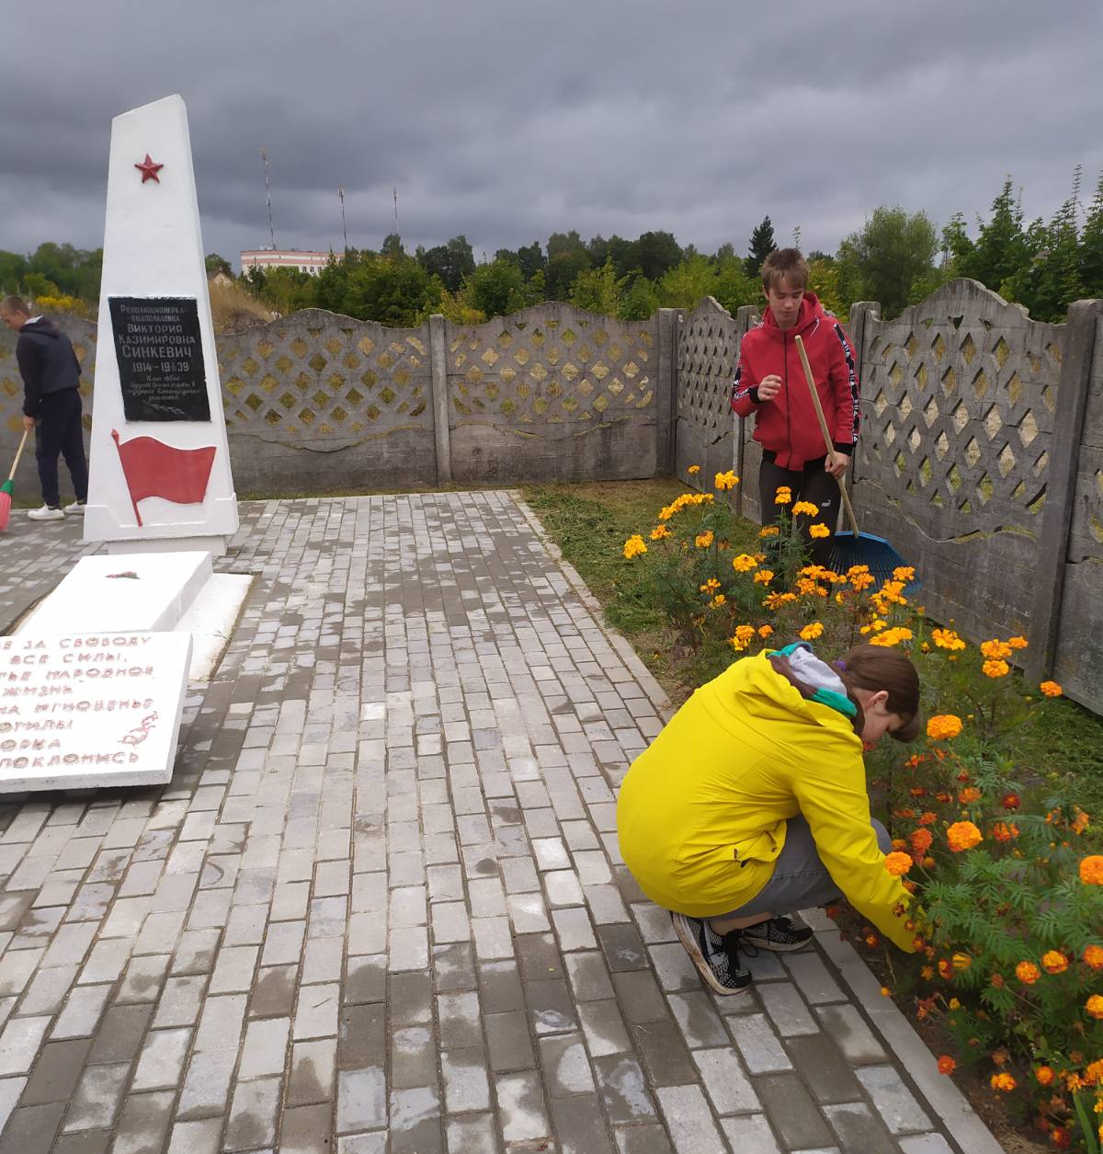

Slide 14
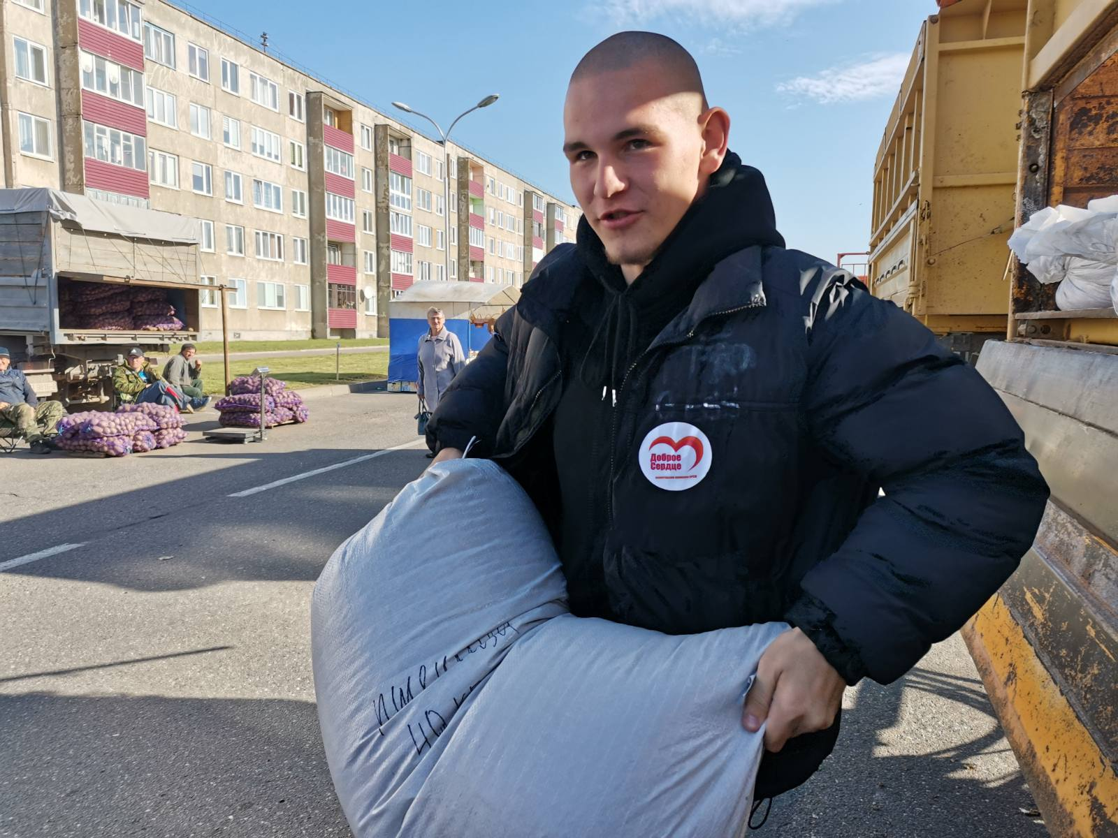
Волонтёрство – это не деятельность, это, скорее, образ жизни и вера в то, что жизнь можно изменить к лучшему.

Slide 15
Творите добро, не ожидая награды, и знайте, что однажды кто-то может сделать то же самое для вас!

